Slide 1
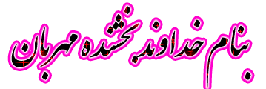

Slide 2

دانشگاه زینب کبری (س)
مقطع: کارشناسی
رشته: طراحی و دوخت
درس: مولاژ
مدرس: زهرا مطلبی

Slide 3
جلسه دوم:
آشنایی با اصطلاحاتی که در مولاژ با آن مواجه می شویم

Slide 4
سابتراکشن کاتینگ چیست ؟
سابترکشن کاتینگ(Subtraction Cutting) نامی است که توسط طراح مد جولیان رابرتز در سال 1998 برای روش و تکنیکی که در خلق غیر معمول ایجاد کرده بود گذاشت . در این تکنیک با برش و حذف پارچه بجای اضافه کردن پارچه ، لباس زنانه ، مردانه یا کیف می توان ایجاد کرد ، این تکنیک و روش غیر معمول از سال 2001 تا حال در بیش از 30 کشور از جمله انگلیس، کانادا، مکزیک، استرالیا، ایالات متحده آمریکا، روسیه، چین، ژاپن، برزیل، نیوزیلند، اسپانیا، پرتغال، ایتالیا، دانمارک، سوئد، نیجریه، هنگ کنگ، مالزی، شیلی، کلمبیا، آرژانتین، لهستان، اسلوونی، ویتنام، گرجستان، لبنان ، فرانسه و ایران آموزش داده شده .

Slide 5
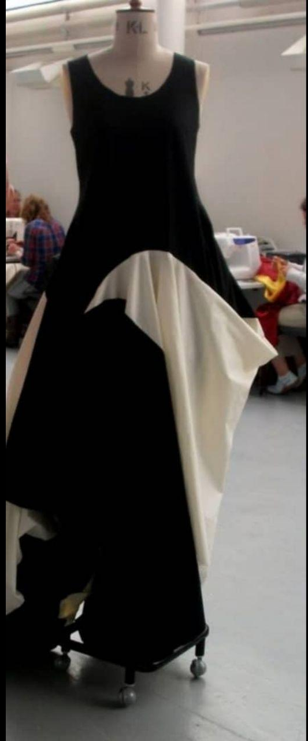
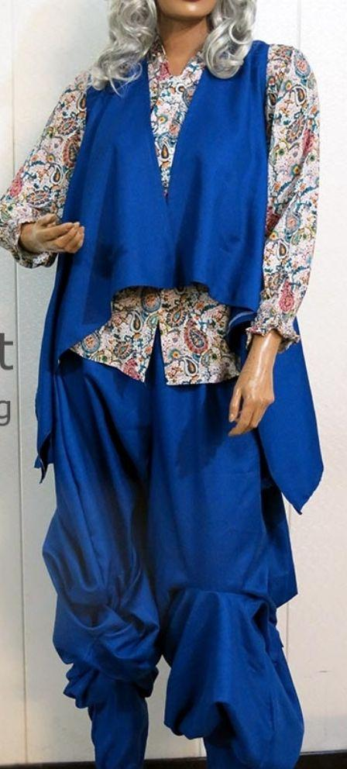

Slide 6
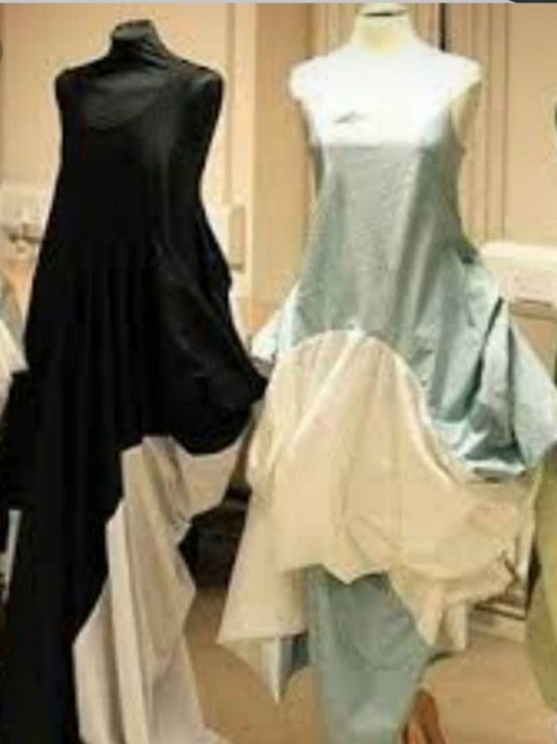

Slide 7
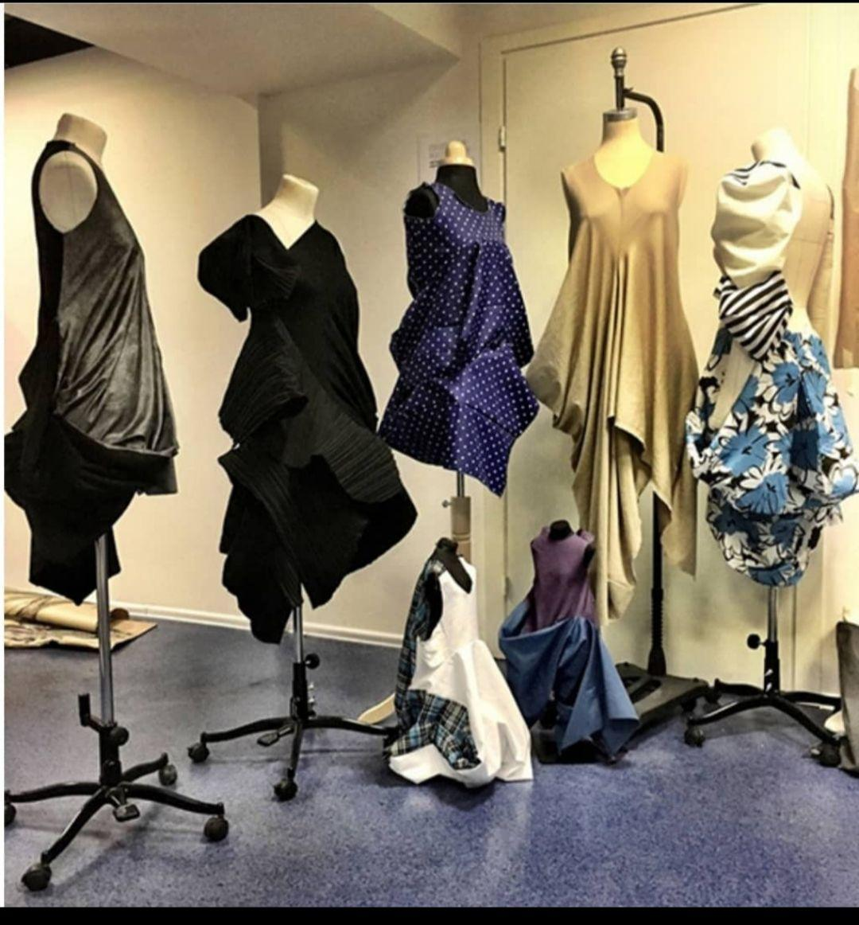

Slide 8
مونتاژ چیست ؟
مونتاژ یک واژه فرانسوی است به معنای سر هم کردن.در طراحی لباس یعنی خورد کردن طرح پارچه با هدف ایجاد طرحی جدید و چیدمان ان طرح روی مانکن به گونه ای که به بیننده القا شود لباس برش ندارد .

Slide 9
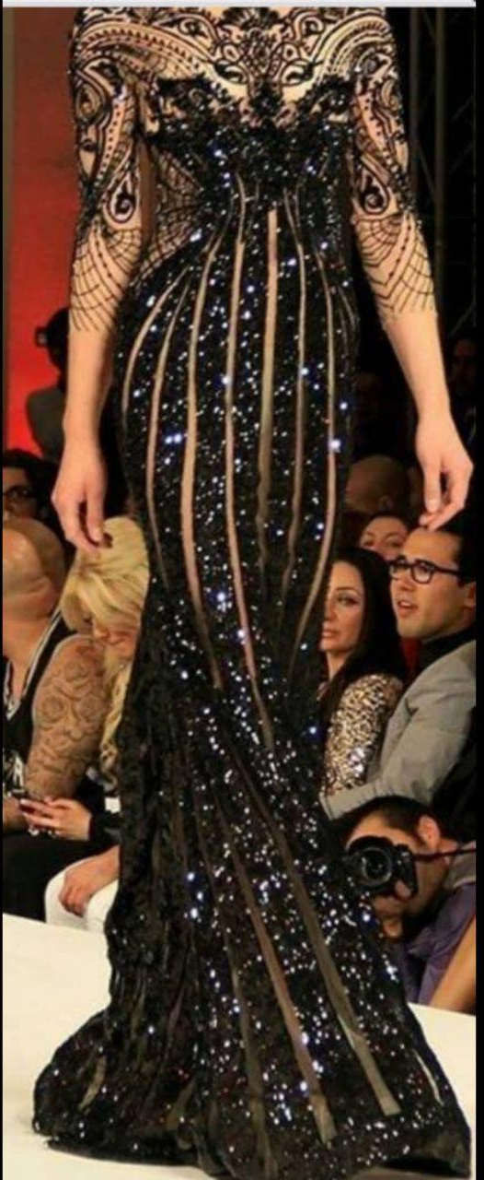
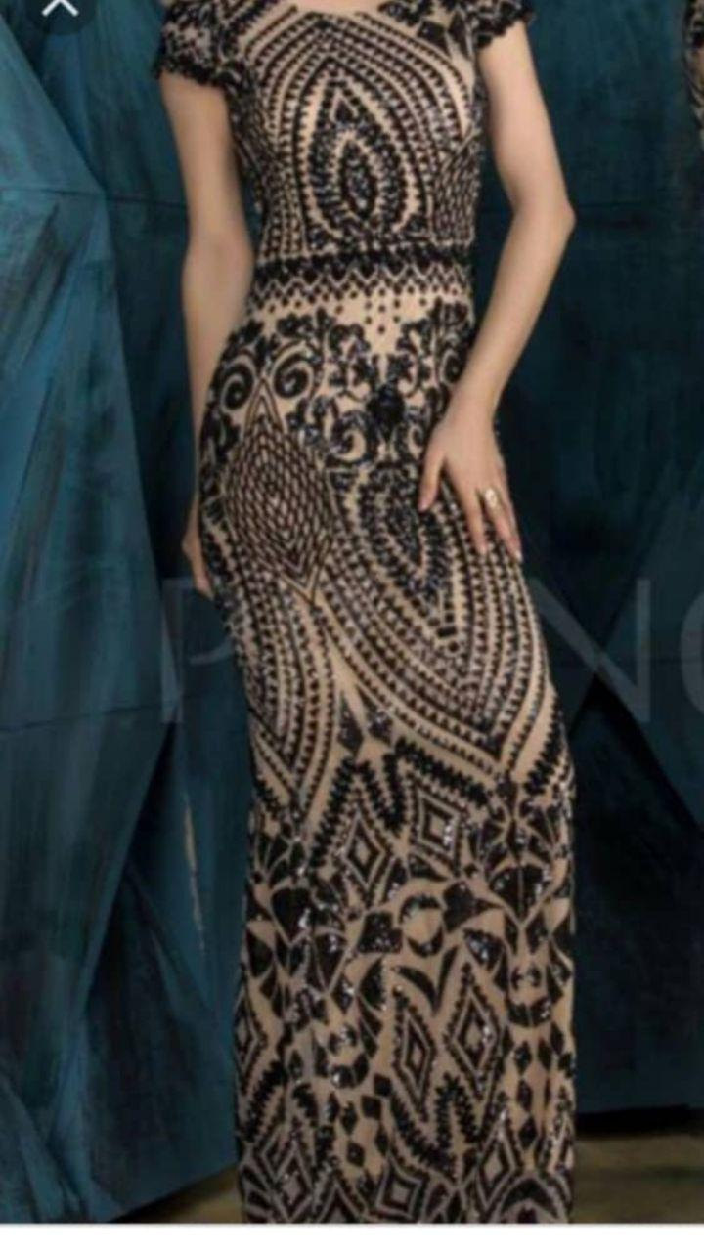

Slide 10
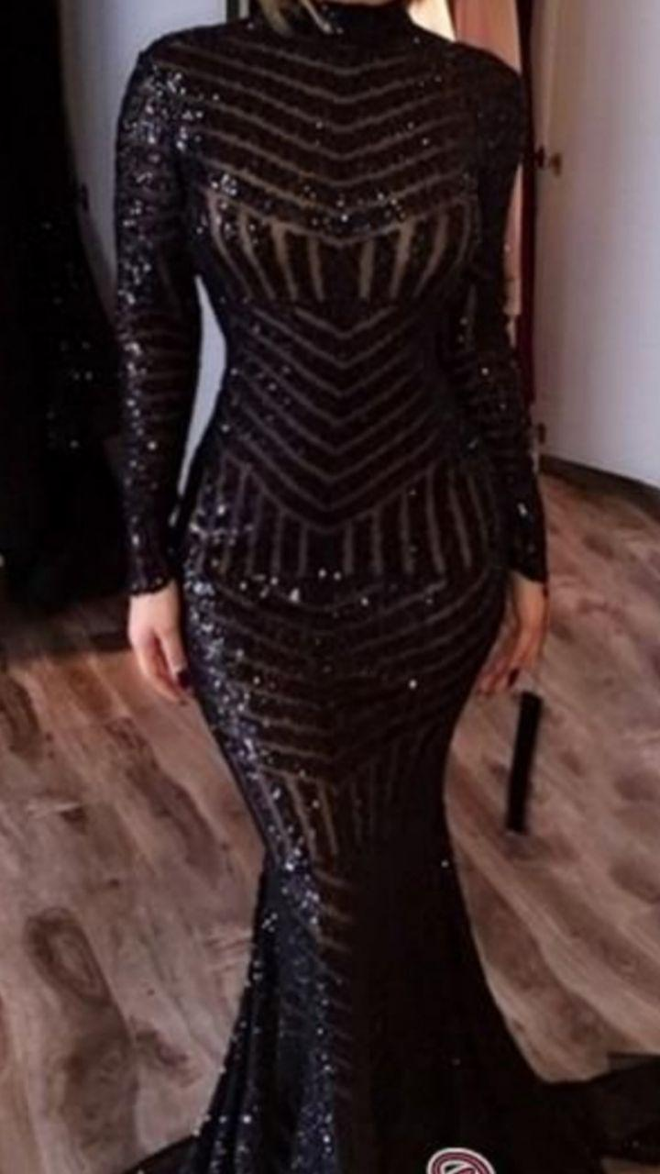
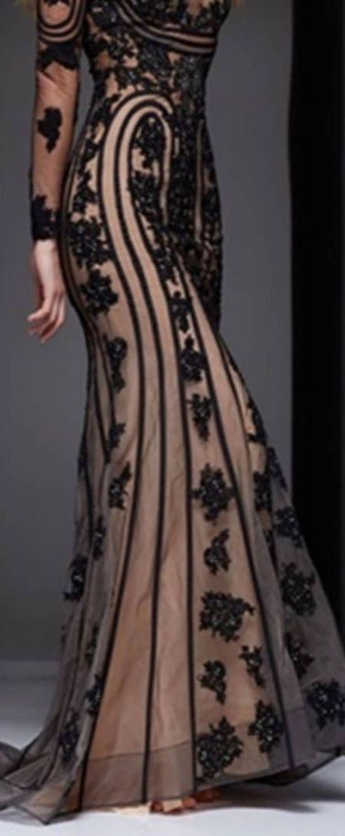

Slide 11
وینتاژ چیست ؟
یک متدد بسیار ساده و جذاب برای خلق مدلهای جدید لباس می باشد . با روش کار روی مانکن بسیار سریعتر می توان مدل مورد نظر را طراحی و برش زد . از برش های جناق و اریب زیاد استفاده می شود ،طرحها به صورت قرینه یا غیر قرینه هستن و معمولا از دو یا چند رنگ استفاده می کنند تا طرح جلوه بیشتری داشته باشد پنسها در پاترون بسته می شود و در لباس اصلی پنس نداریم .

Slide 12
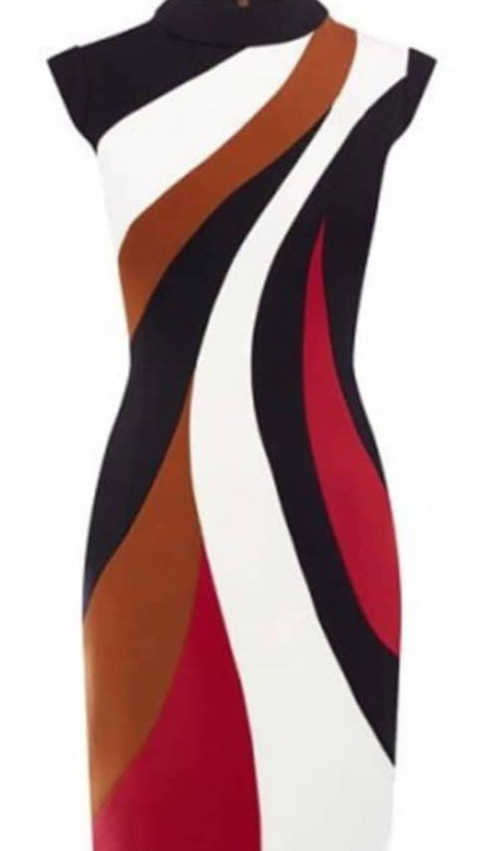
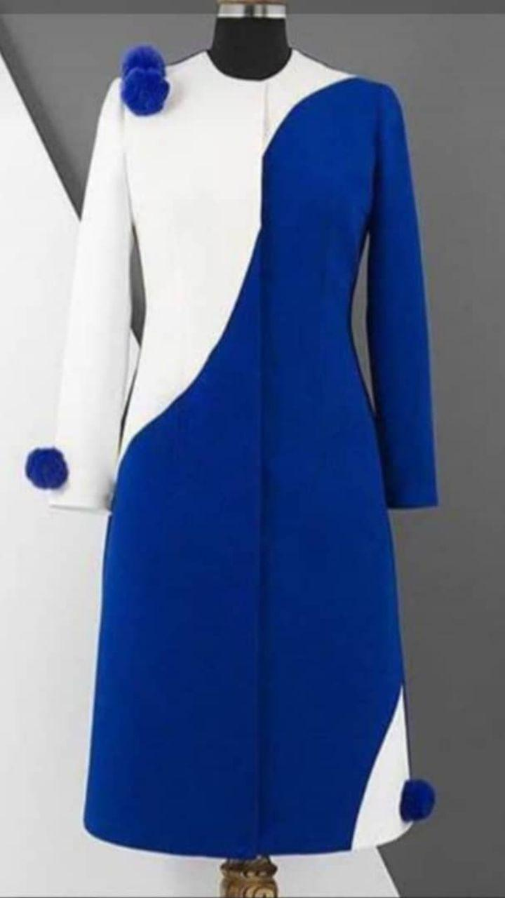

Slide 13
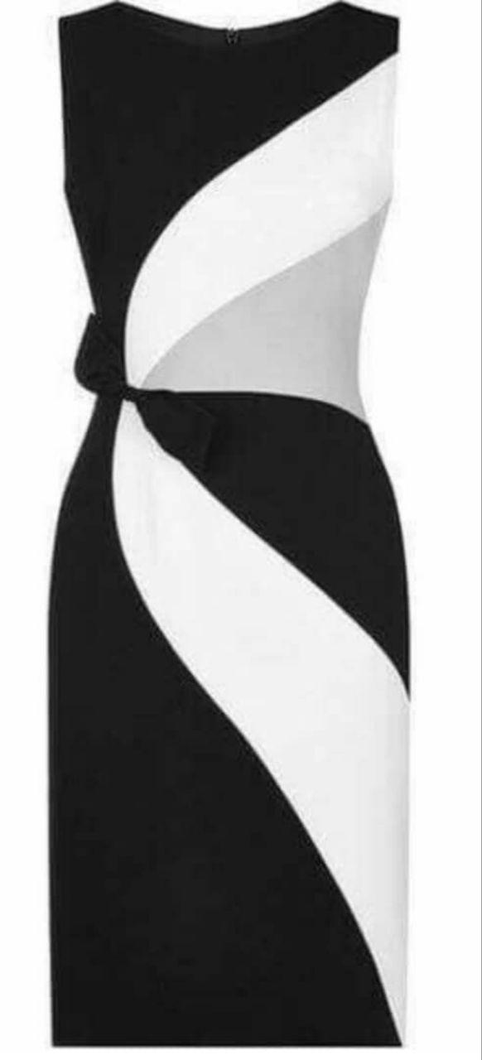
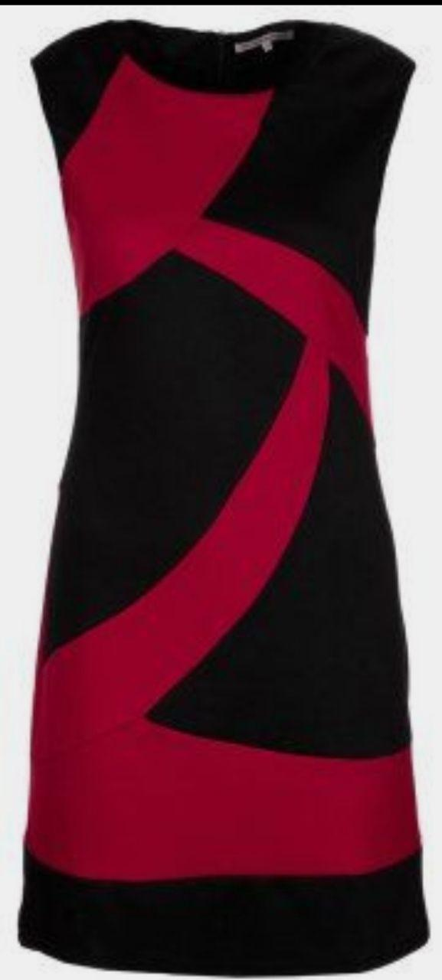

Slide 14
اوریگامی در طراحی پوشاک
پوشاکی که با الهام از اوریگامی طراحی می شوند، معمولا دارای اشکال هندسی و پیلی های متعدد هستند. اوریگامی را می توان در اندازه های کوچک از پارچه ساخت و برای تزیین لباس نیز به کار برد.در این تکنیک برای طراحی لباس از روش اصلی و اولیه طراحی لباس اوریگامی یعنی تا کردن کاغذ الهام گرفته می شود. این روش ارتباط مستقیمی با هندسه و حجم سازی دارد. در اوریگامی با وجود خشک بودن جنس کاغذ، وقتی آن را چند مرحله تا می کنیم، کاملا فرم گرفته و به حالت اولیه باز نمی گردد.تا زدن پارچه تجربه ای کاملا متفاوت از تا زدن کاغذ است. انواع متفاوت پارچه ها واکنش متفاوتی نسبت به تا زدن از خود بروز می دهند. از این رو کسانی که علاقمند به الهام گرفتن از این تکنیک در طراحی های خود هستند، نیاز دارند تا پارچه ی مناسب را با دقت انتخاب کنند.در اوریگامی، خطوط تا، به صورت کاملا شکسته و با لبه های تیز است. اما اوریگامی هایی که با پارچه ساخته می شوند، گوشه هایی گردتر و ظاهری نرم تر از شیوه کاغذی دارند.

Slide 15
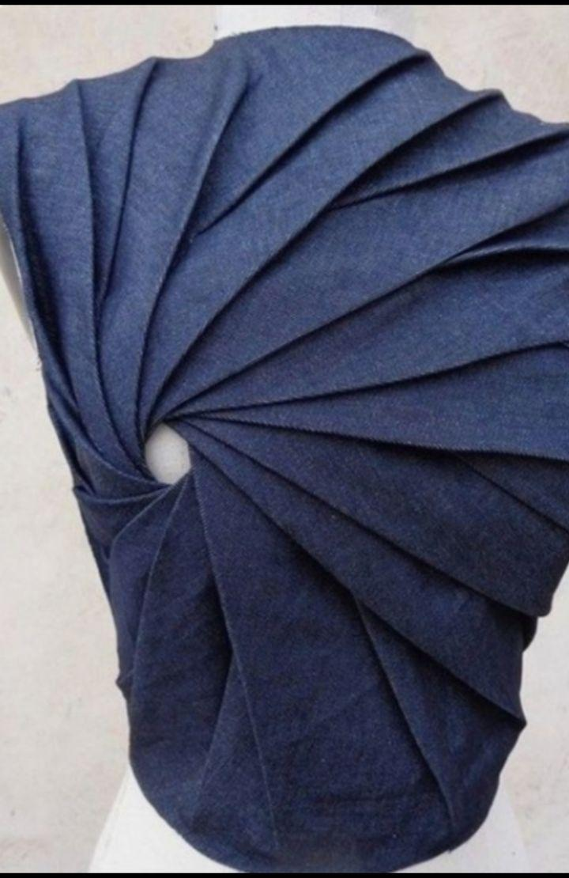
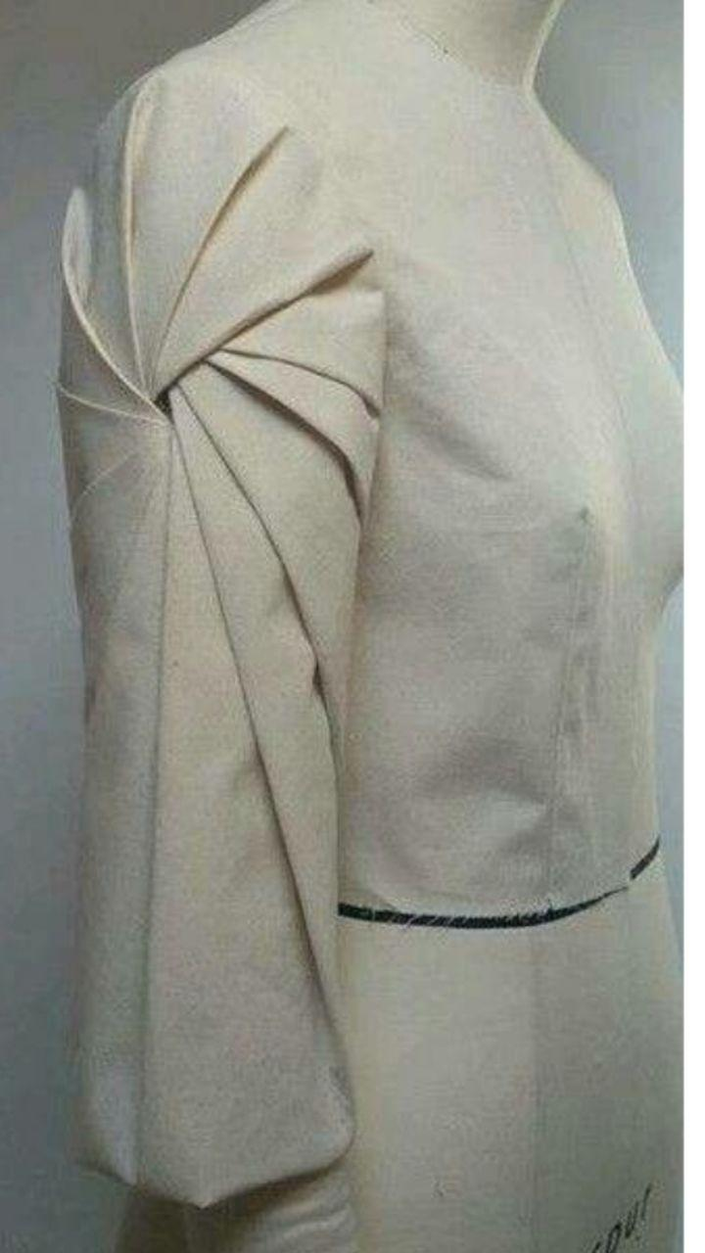
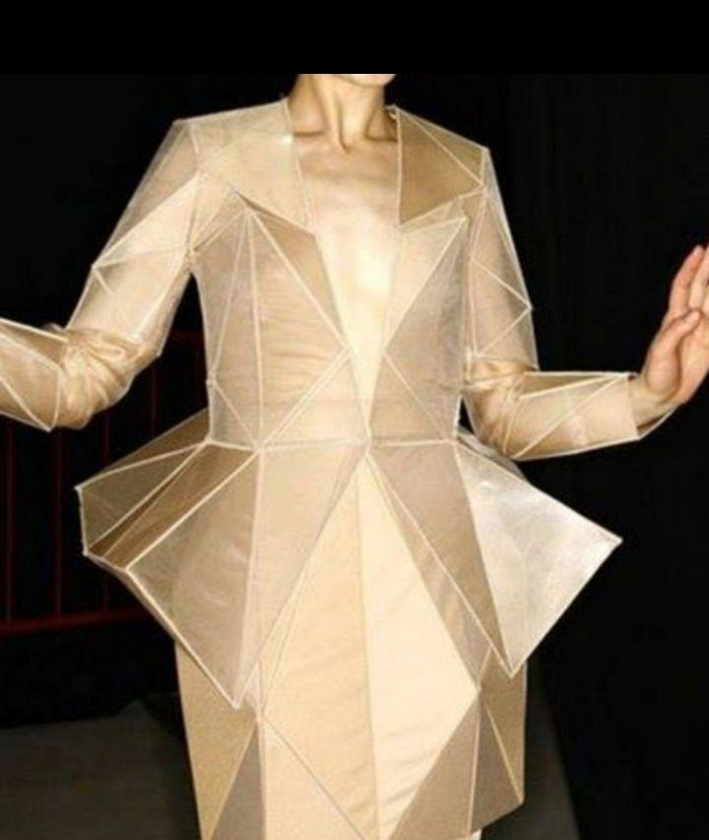

Slide 16
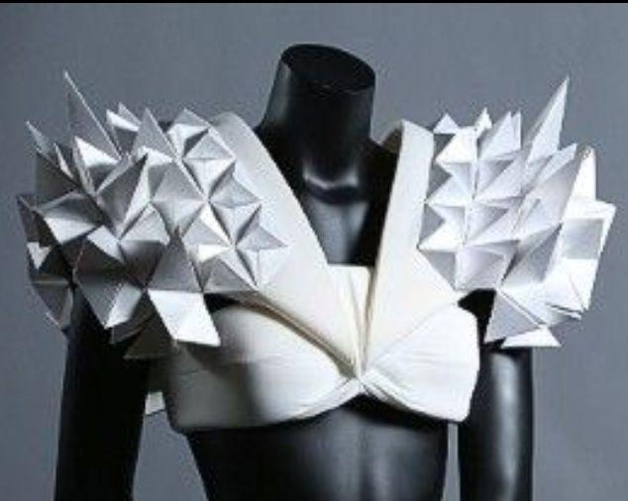

Slide 17
پترن استار چیست؟
یعنی الگو ستاره دار ،در طراحی لباس پترن استار برعکس مونتاژ است ،در مونتاژ بیننده فکر میکند لباس برش ندارد در صورتی که لباس برش های متعدد دارد ولی در پترن بیننده فکر می کند در بعضی قسمتها که مدل سازی شده است لباس برش دارد در صورتی که برشها حذف شده است .

Slide 18
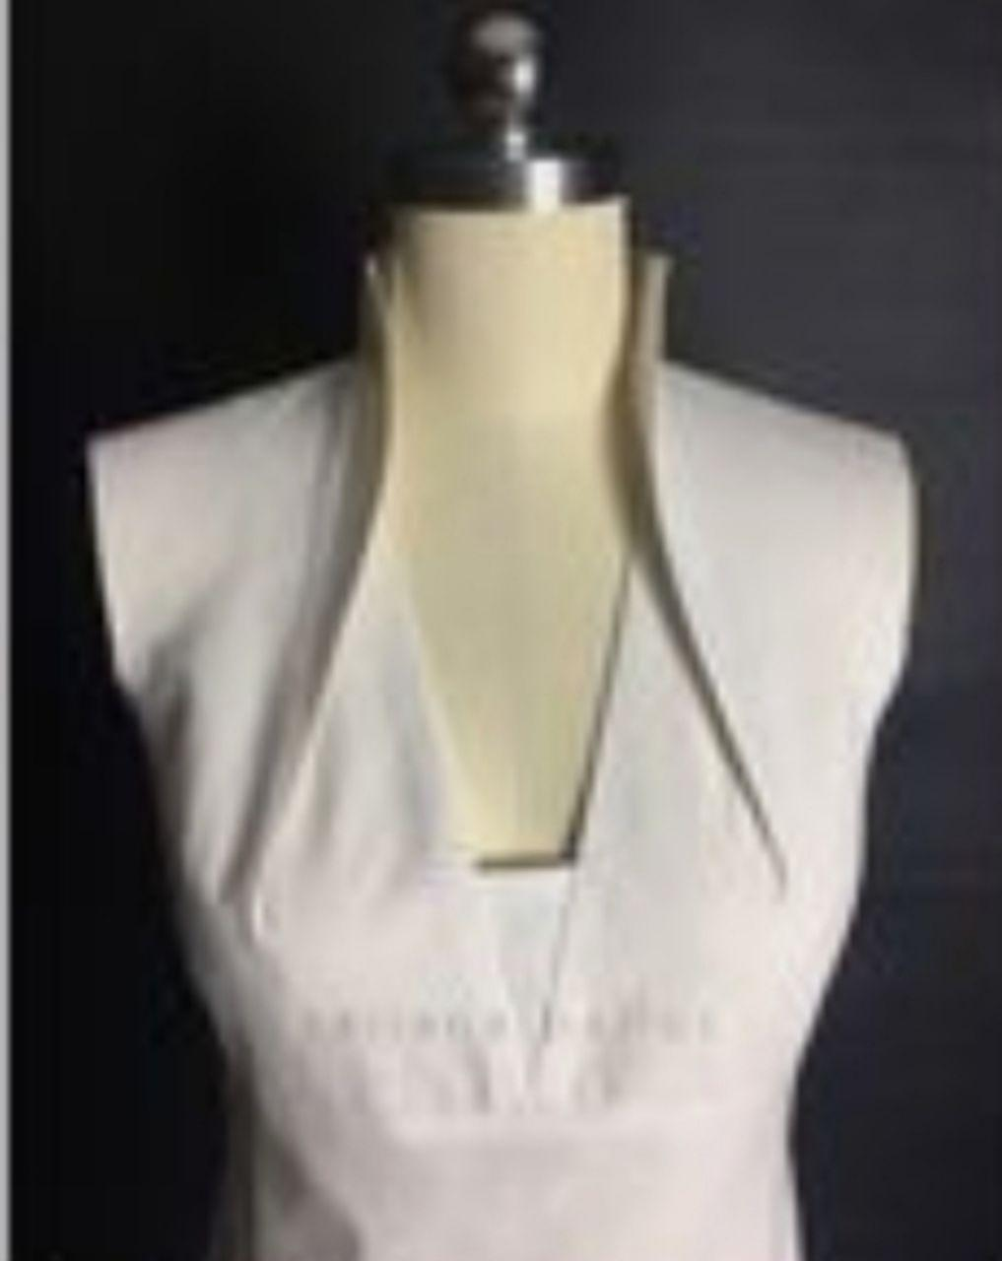
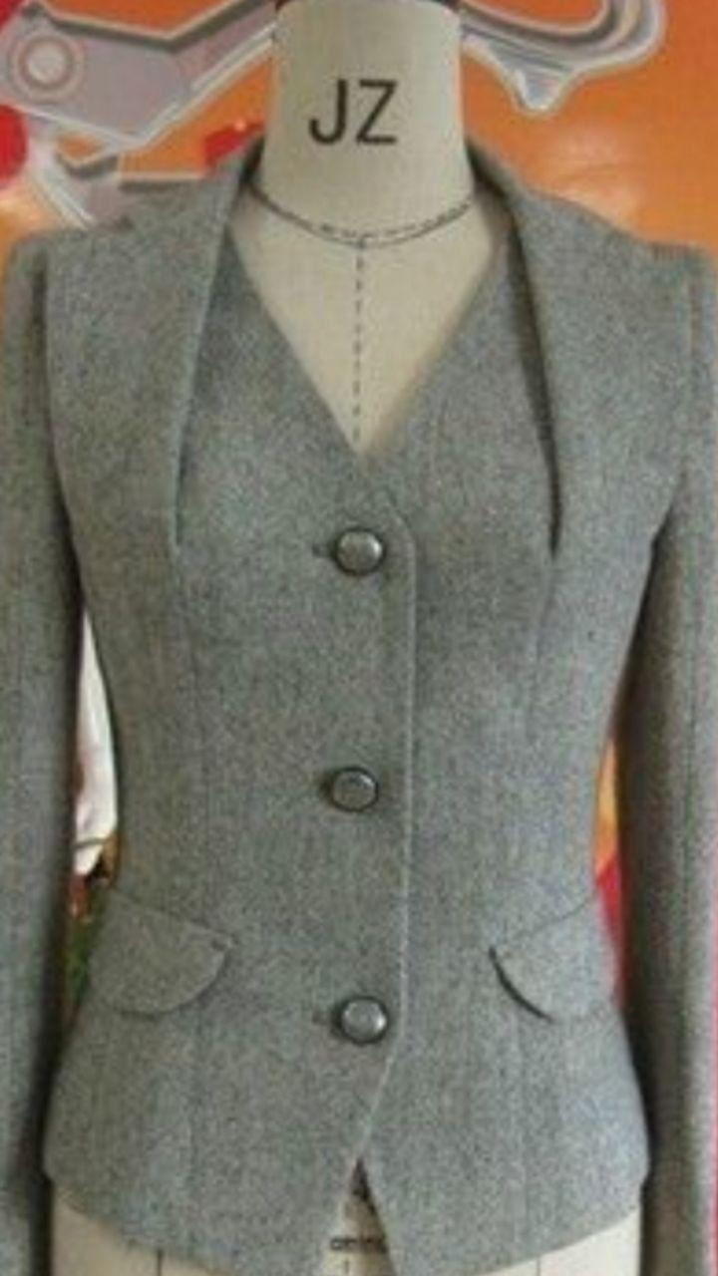

Slide 19
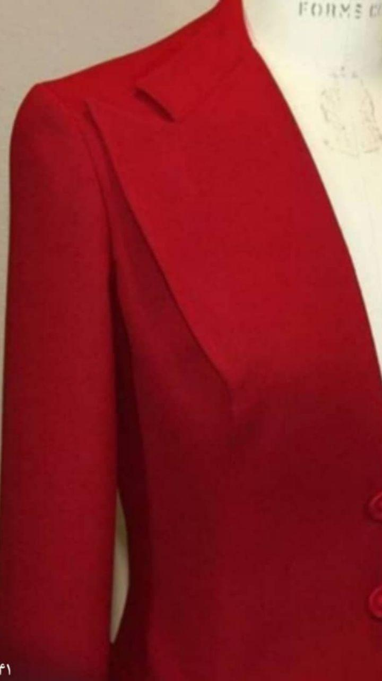
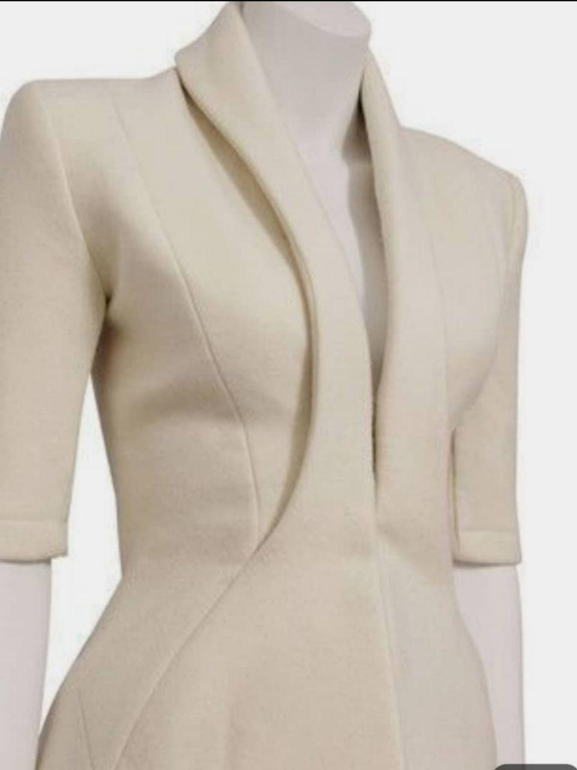

Slide 20
دراپینگ لباس
دراپینگ لباس بخش مهمی از طراحی لباس است. فرآیند جایگذاری و سنجاق زدن پارچه به صورت یک طرح سه بعدی بر روی مانکن خیاطی، دراپینگ گفته می شود.
در دراپینگ یک لباس می توان از نقشه طراحی به عنوان مبنا استفاده کرد، یا اینکه طراح لباس می تواند از طریق بازی با پارچه و سنجاق زدن پارچه به روش های خلاقانه و گوناگون فرآیند طراحی لباس را آغاز کند. پس از اتمام کار، پارچه از روی مانکن خیاطی جدا شده و برای تهیه الگوی دوخت لباس مورد استفاده قرار می گیرد.

Slide 21
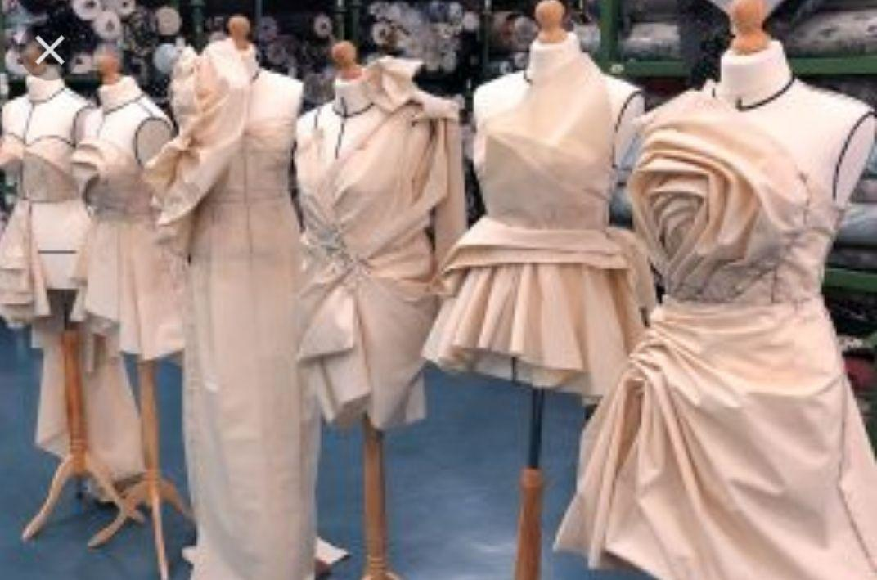

Slide 22
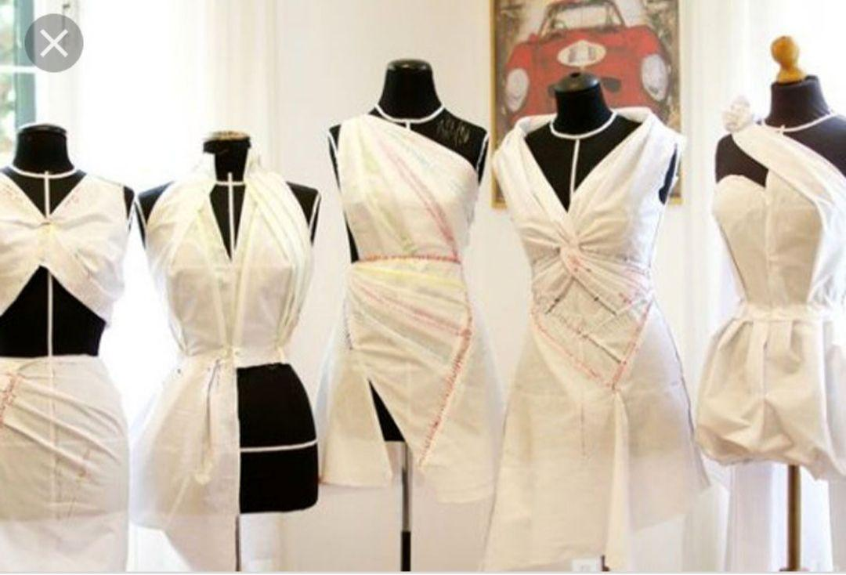

Slide 23
